Slide 1
OPAC検索実習
Notes:
それではここからは、OPACの使い方について実際に操作しながらご説明します。
▼

Slide 2
はじめに
席のパソコンの電源をいれましょう
画面が出てきたらACSU-IDとパスワードを入れてログインしましょう
ACSU-IDとパスワードが分からない方は、研修用のIDを貸し
ますので職員に声をかけてください
Notes:
まずは、パソコンの電源を入れてください。最初にACSUのIDとパスワードでログインをする必要があります。
自分のIDとパスワードがわからない方は、手を挙げてください。
▼

Slide 3
左下のアイコンでInternet Explorerを起動する
Notes:
ログインが終わり、このようなデスクトップが表示されましたら、左下のアイコンからブラウザ（Internet Explorer）を起動してください。
ACSUのログイン画面が表示されますので、ログインしておいてください。
▼

Slide 4
①ここに「信州大学 図書館」と入力し、検索してください。
②検索結果から、附属図書館HPへアクセスしてください。
この画面での
ACSUログインは不要です。

Slide 5
パソコンコーナー
教育用PC（10番教室と同じPC）が30台あります。
データベースの利用、電子ブック・電子ジャーナルの閲覧ができます。
個人のレポート作成などにも使うことができます。
最初にACSUのIDとパスワードでログインしてください。 使い終わったときは必ずシャットダウンしてください。
パソコンの電源を切ると作成したデータは全て削除 されます。 必要なデータはUSBメモリ等に保存してください。
Notes:
（みなさんの準備が整うまでの間、この）パソコンコーナーについて簡単に説明いたします。
このコーナーには30台、「教育用PC」を設置しています。全学教育機構10番教室や、学部のPC室などにあるパソコンと同じものです。
各種データベースの利用や、電子ブック・電子ジャーナルの閲覧のほか、WordやExcelが使えますので図書館の資料を参照しながらレポートを書く、といった使い方もできます。
使う際は、（このように）ACSUのIDとパスワードでログインする必要があります。
このパソコン自体は多くの人が使うものですので、使い終わったらシャットダウンしないと、他の方がそのまま使えてしまいます。
また、電源を切るとデータは自動的に削除されます。書きかけのレポートなどは、USBメモリに保存するよう注意してください。
▼

Slide 6
ＯＰＡＣとは
信州大学で所蔵している図書や紙媒体の雑誌・視聴覚資料を検索できる、蔵書検索データベース。
電子ブックもまとめて検索できます。
中央図書館だけでなく、ほかの学部図書館の資料も一度に検索できます。
自宅やスマホからでも利用可能です。
Notes:
では改めて、ここからは蔵書検索OPACについて説明いたします。
「OPAC」とは、信州大学附属図書館が持っている図書や雑誌、利用できる電子ブックなどを検索するためのデータベースです。
図書館専用の検索エンジン、Googleのようなものとイメージしてください。
この中央図書館内の資料だけでなく、各学部図書館も一度に検索できますし、インターネットが使えれば大学の外－自宅や、スマホで屋外から、でも
利用できます。
▼

Slide 7
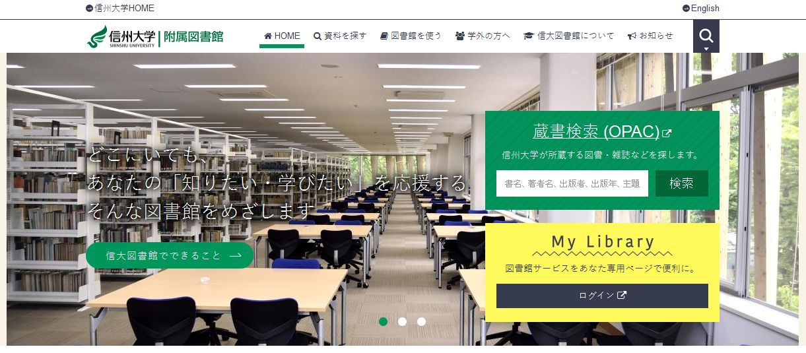
どうやって使えるの？
図書館HPに検索窓があります。
インターネットが繋がっていれば、どこからでも使えます。
Notes:
ACSUメニューのリンク＞信州大学のホームページ＞右側の附属図書館、とたどってください。
図書館Webサイトの右側に、「蔵書検索（OPAC）」と表示されている部分があります。
ここをクリックしてください。
▼

Slide 8
図書を探す①
レポート 基本
≪利用案内：6-9ページ≫
Notes:
これがOPACの画面です。それでは、さっそく検索してみましょう。
「フリーワード」欄に、◆「レポート」スペースを空けて「基本」と入力し、◆検索ボタンを押してください。
《操作待ち》フリーワード欄に「レポート＿基本」と入力して検索を実行する
▼

Slide 9
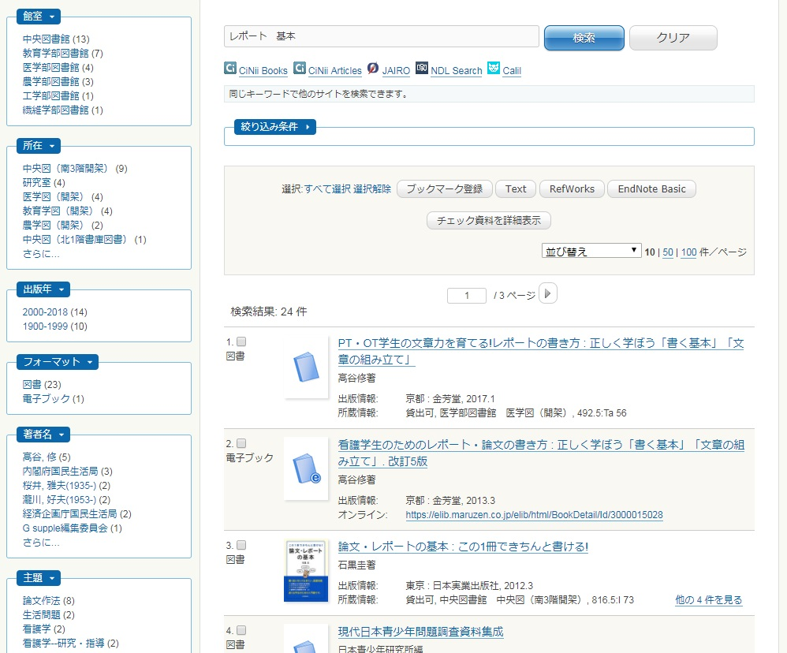
図書を探す②
入力したキーワードを含む資料が検索され、結果の一覧が表示されます。
Notes:
「レポート」「基本」という2つのキーワードを含む資料の一覧が表示されます。ここでは24件あるようですね。
この中から、詳細を確認したいタイトルをクリックします。
ここでは、3番目に表示されている、「論文・レポートの基本」を表示したいと思います。
▼

Slide 10
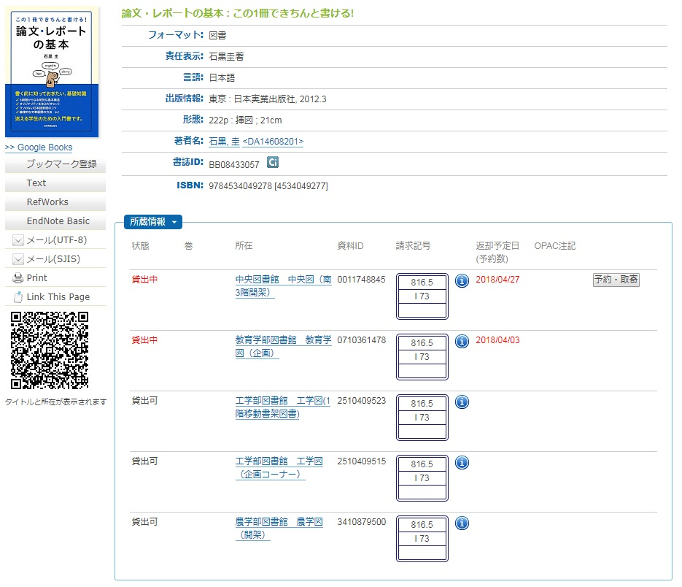
図書を探す③
タイトルをクリックすると詳細画面が開き、所在などが確認できます。
本のタイトル
どこに本が置いてあるか
Notes:
詳細画面が開きました。画面の上部にはその本についての情報が書かれています。
青文字になっている著者名のリンクをクリックすると、その著者が書いた他の本を探すこともできます。
また、「詳細表示」のアイコンをクリックすると、全体のページ数や大きさなどのもっと詳しい情報が表示されます。
次に、この本が信大のどこにあるかを確認しましょう。画面の下のほうの「所蔵情報」を見てください。
「所蔵情報」で必ず確認すべきは、所在・請求記号・状態の3点です。
まず「所在」欄をチェックしてください。1行目の図書は、「中央図書館 南3階開架」と表示されています。これがこの本が置かれている場所、です。
館内での詳しい場所は、所在の青文字をクリックすると表示されます。
続いて「状態」の欄を確認してください。ここが「貸出可」となっている本は、今現在図書館の棚にありますので借りることができます。
そして「請求記号」を元に、本棚の中を探していきます。探し方は先程お話ししたとおりですので、順番に見ていってください。
さて、「状態」欄について、少しご説明します。
状態が「研究室」となっている本は、図書館ではなく先生が持っている図書です。場合によっては借りることもできますので、職員に相談してください。
状態が「禁帯出」となっている本は、貸出はできません。
主に、シラバス参考書や辞書・事典などが該当します。
（先程、概要で説明したとおり、）「図書館にくればいつでも利用できるように」そういった扱いになっています。
さて実際は、この1件目が「貸出中」となっています。つまり、現在誰かが借りていることがわかります。
右に書いてある日付が、今借りている人の返却期限です。
この本を読みたい場合、返却されるのを待たなければいけないのですが、何度もOPACや図書館の棚を確認するのは大変ですね。
そういったときは、「予約」をかけることができます。
その本が返却された時に図書館からメールが届きますので、カウンターに声をかけてください。
さらに、「所在」欄について。
下の行を見ていきますと、この本は教育・工学部・農学部の図書館にもあることが分かります。
そして状態は「貸出可」となっています。このような本は、学部図書館から取寄せて借りることができます。
予約・取寄は、右端の「予約・取寄」アイコンからACSUのID/パスワードで申込みができます。
ただし、中央図書館に貸出可能な本がある場合には、予約・取寄せはできません。医学部図書館の本は同じ松本キャンパス内ですので、自分に借りに行ってください。
▼

Slide 11
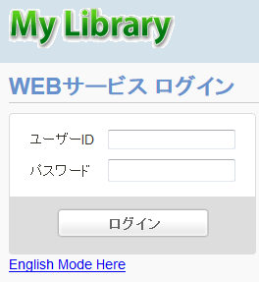
図書の予約・取寄
予約＆他キャンパス図書館からの取寄
「所蔵情報」右にある
をクリック
・誰かが借りている本＝予約
・ほかの図書館の本 ＝取寄
やり方は同じです！
ACSUのIDとパスワードでログイン
本が届いたら、ACSUのアドレスにメールが届きます。
こまめにチェックしてください。
受取館はそのままで「検索」ボタンを押し、
次の画面で「申し込み」をクリック
Notes:
この予約と他学部図書館からの取寄せは、同じ手順でできます。検索結果画面の一番右側にある、「予約・取寄」のボタンをクリックすると、◆
ACSUのIDとパスワードを入力する画面が開きます。◆
IDとパスワードを入力してログインすると、確認画面が出ます。本のタイトルに間違いがないようなら、左下の「取寄せを行なう」のボタンをクリックしてください。◆
これで申し込みは完了です。本が返却されたら、他学部図書館から本が届いたら、メールで連絡をします。
カウンターに取置きをしているので、カウンターの職員へ「予約の本を取りに来ました」と伝えてください。取置きの期間は1週間なので、メールが届いたら早めに来てください。
▼

Slide 12
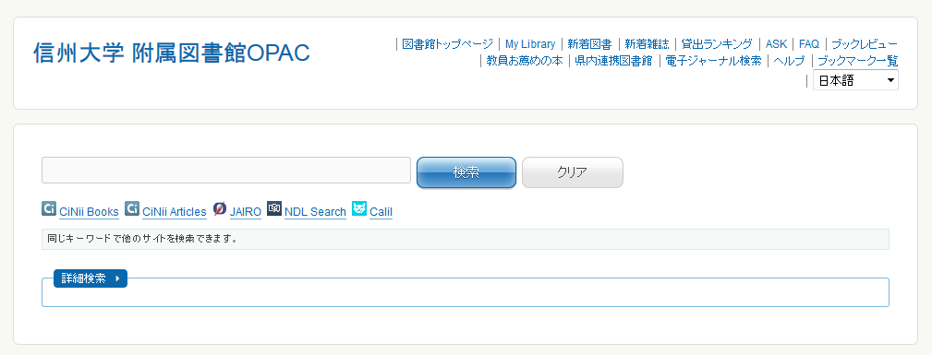
雑誌を探す①
ニュートン
Notes:
それでは、画面の上にある「信州大学 附属図書館OPAC」という部分をクリックしてください。
最初のキーワード入力画面に戻ります。
続いて、「雑誌」の探しかたについて、説明いたします。
「ニュートン」というキーワードで検索してみてください。

Slide 13
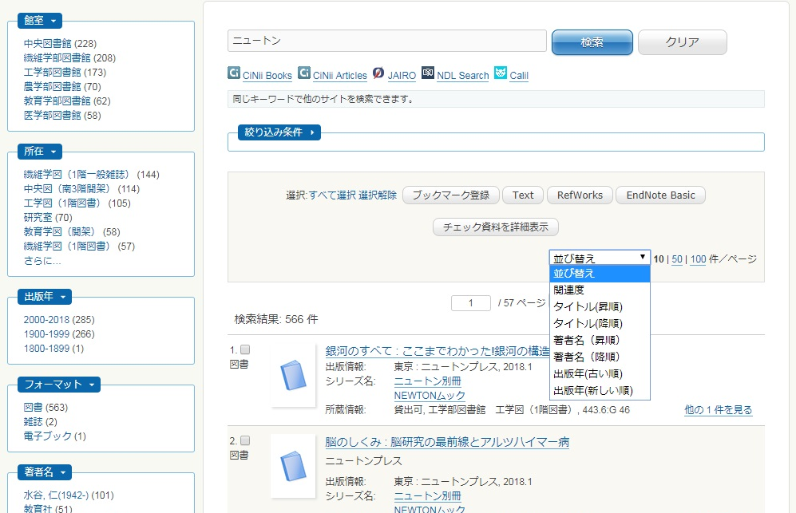
雑誌を探す②結果のしぼり込み
館室 ： どの学部の図書館にあるか
所在 ： 図書館のどこにあるか
フォーマット ： 形態。図書/雑誌/電子ジャーナルetc...
主題 ： 本の内容（テーマ）
言語 ： どの言語で書かれているか
和洋区分 ： 和書か、洋書か
Notes:
さて検索したらたくさんヒットしすぎてしまって、ほしいものが見つけづらい…。
そんなときは、「絞り込み」が有効です。画面左側の情報でそれぞれ絞り込むことができますし、並べ替えも可能です。
通常は出版年の新しい順に並んでいます。
左側の項目の意味は画面右上を見てください。
ここでは雑誌のニュートンを検索したいので、左側の「フォーマット」から「雑誌」を選択してください。
▼

Slide 14
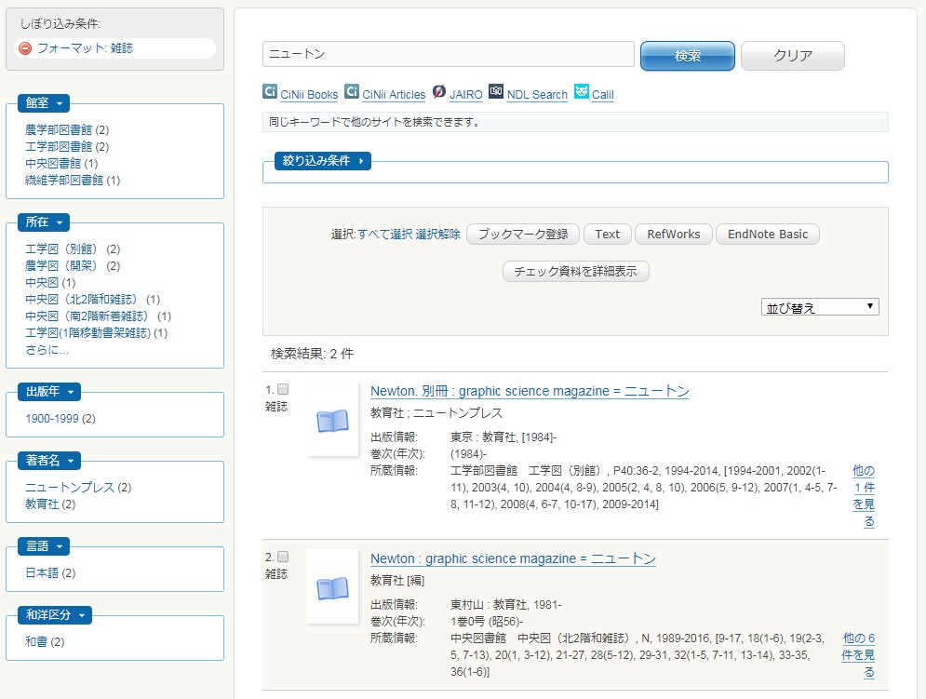
雑誌を探す③
Notes:
検索結果563件から一気に2件まで減りました。探している「ニュートン」という雑誌は、2件目に表示されています。
図書と同じように、タイトルをクリックしてください。
▼

Slide 15
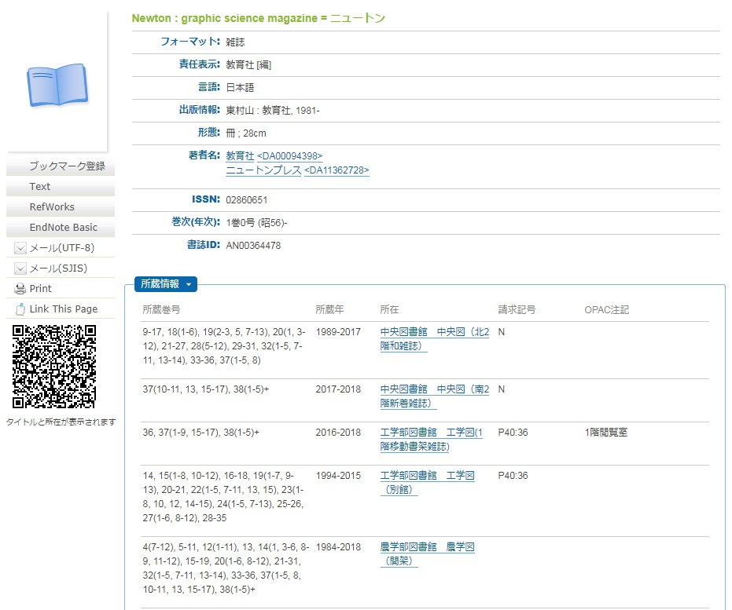
雑誌を探す④
9巻から37巻8号までは
「北2階和雑誌」コーナー
37巻10号から最新号までは
「南2階新着雑誌」コーナー
Notes:
これが雑誌の詳細画面です。図書と書いてあることは似ていますが、少し違うのがわかりますでしょうか？
特に重要なのは「所蔵情報」の違いです。
雑誌は同じタイトルで定期的に発行されていて、1冊の中に複数の記事・論文が掲載されています。
「自分の探している記事が収録されている巻号」があるかどうか、が重要になります。
この「ニュートン」の場合「北2階和雑誌」にあるものと「南2階新着雑誌」とに分かれていますが、おおむね9巻から38巻4号まで、中央図書館で所蔵しています。
8巻以前は中央図書館にはありませんが、農学部図書館にはもう少し古いものもあるようです。
これが必要なときはカウンターにご相談下さい。必要な記事のコピーを取り寄せることができます。
そしてこれより古い巻、たとえば創刊号は残念ながら信大にはありません。
他の大学や図書館を探す必要がありますので、かならずこの「所蔵巻号」を確認して下さい。
▼

Slide 16
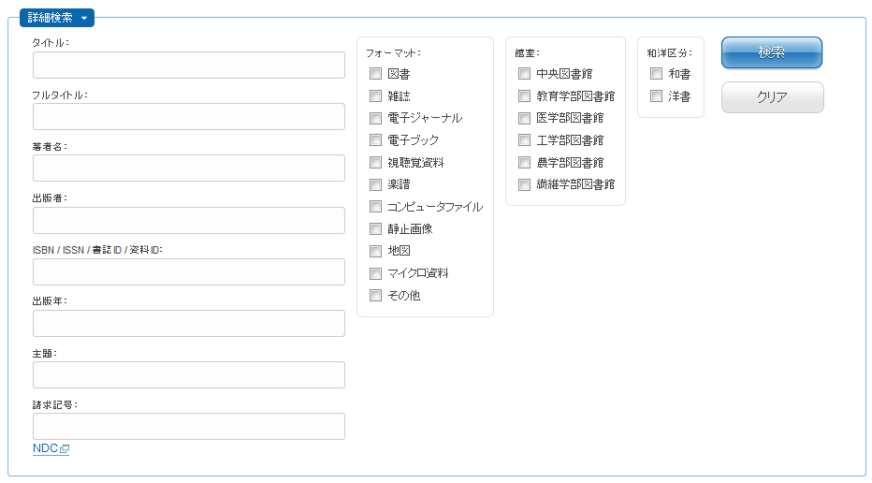
詳細検索
さまざまな情報でしぼり込みが可能
ボックスにチェックを入れると、特定の資料や図書館を検索できます（複数選択可）
Notes:
【時間が押している場合は、省略】
さて、それでは、画面の上のほうにある「詳細検索」という文字をクリックしてください。
《操作待ち》 「詳細検索」をクリックして、詳細検索画面を表示させる
画面上部の「簡易検索」でさきほどの最初の画面に、「詳細検索」でこの画面になります。◆
「詳細検索」では、タイトルや著者名、出版社名で検索することができるので、探している図書がはっきりしている場合にはこちらが便利です。
著者名は、姓だけ、名だけでも大丈夫ですが、姓名を両方入れるときは、姓と名の間にスペースを入れるとより多くヒットします。 ◆
入力ボックスの上に、いくつかラジオボタンがあります。図書・雑誌とか、和書・洋書など、検索する資料の種類を絞り込みできます。
ここで、雑誌にチェックを入れて先程の「ニュートン」と検索すれば、最初から雑誌の検索結果だけを表示することができます。
他にも、中央図書館に所蔵されている本だけを検索することなどができます。
▼

Slide 17
My Library①
My Libraryとは
図書館のポータルサイト
ACSUにログインすることで利用可能
できること
自分が今借りている本と返却期限を確認する
本の貸出期間を延長する
グループ学習室を予約する
予約・取寄している本の状況を確認する
図書館に置いて欲しい本をリクエストする
図書館に質問する
≪利用案内：10-11ページ≫
Notes:
次に、「図書館ポータルMyLibrary」の使い方を説明します。My Libraryとは、ACSUのIDで利用できる、図書館サービスの個人サイトです。
貸出・予約の状況の確認や、貸出期間の延長がオンラインでできます。いろいろなことが出来ますので、覚えておくと大変便利です。

Slide 18
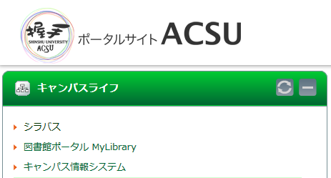
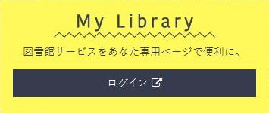
My Library②
入り口はOPAC右上、ACSUの左側のメニューの中、図書館Webサイトにもあります。
ACSUのIDと
パスワードで
ログイン
Notes:
まず、OPAC上部の右上に「MyLibrary」というのがありますので、その文字をクリックしてください。ACSUのIDとパスワードを入力する画面が開くので、入力してログインします。◆
ACSUにログインすると、左側のメニューにも出てきますし、先程の附属図書館ホームページにもログインボタンがあります。
≪時間があったら、ログインしてみる≫ACSUのID・パスワードが分かればログインしてください。
≪分からなければ、デモ ID :00101612 PSW:00101612 でログインしても良い≫

Slide 19
My Library③
貸出期間の延長はここから
中央図書館のグループ
学習室の予約はここから
図書館からの連絡メールは
このアドレスに送られます
本を延滞しているときや、予約した図書の準備ができているときには、この画面に表示されます
Notes:
これがMyLibraryの画面です。My Libraryでは、自分の予約・貸出状況の確認や、貸出中の資料の更新手続き、図書館に置いてほしい本のリクエストなどさまざまなことができます。
お知らせ画面に表示されているメールアドレスに、予約や取寄せの連絡が届きます。また、本が届いている時や本を延滞している時は、そのことが書かれます。◆
貸出状況の確認や貸出期間の延長をしたい時には、WEBサービスのメニューから「貸出状況確認」をクリックしてください。予約の状況はその下の「予約状況確認」でできます。
▼

Slide 20
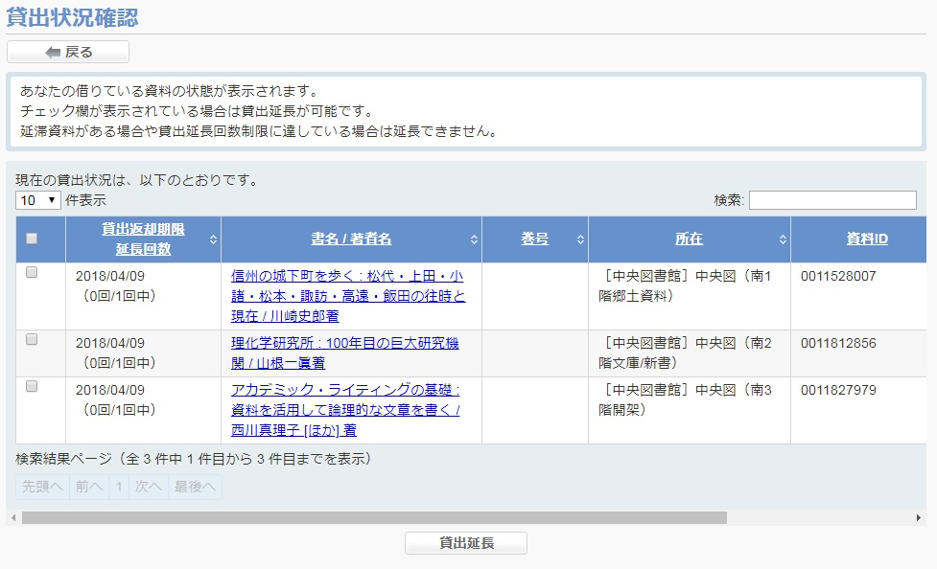
My Library④ 貸出期間の延長
延長できるのは1回だけです
✓
Notes:
「貸出状況確認」を開くと、自分が今借りている本のタイトルや返却期限が確認できます。◆
この画面で、今借りている本の貸出期間の延長もできます。延長したい本にチェックを入れて、「貸出延長」のボタンを押してください。
ただし、次に予約の人がいるときや、返却期限から遅れている場合は更新できません。
▼

Slide 21
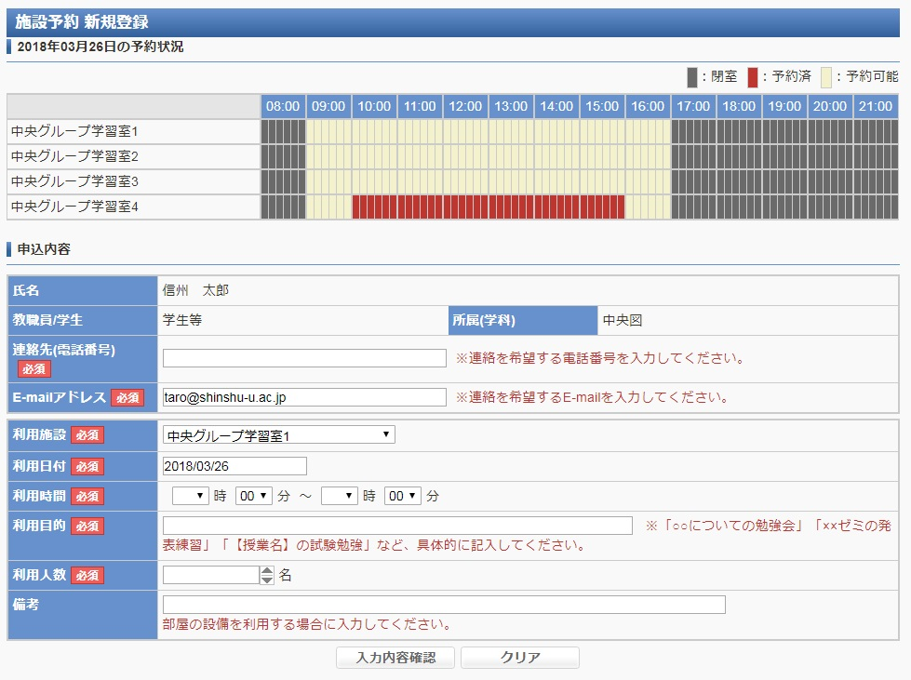
My Library⑤ グループ学習室の予約
①「施設予約（中央図書館）」のページを開き、「新規施設予約」をクリック
②予約したい日付を入力して「検索」をクリック
それぞれ必要な情報を入力
Notes:
グループ学習室の予約は「施設予約」から行います。開いたら、「新規施設予約」をクリックしてください。◆
予約したい日を入力し、「検索」のボタンをクリックするとこのような画面が開きます。◆
入力事項を記入したら、一番下の「入力内容確認」を押すと確認画面が出ますので、よければ確定してください。◆
キャンセルも「施設予約」の画面からできますので、利用しないことになったら必ず予約取消をしてください。

Slide 22
OPAC検索実習

